Slide 1
Администрация г. Красноярска
ИСОГД города Красноярска
г. Красноярск
2018

Slide 2
ИСОГД в составе ЕМ ГИС
Единая база
данных МО
АИС
«Муниципальное имущество и землеустройство»
1. АИП «Адресный реестр»
2. АИП «Муниципальное имущество»
3. АИП «Земельные участки»
4. АИП департамента
20 АРМ
Заявки, Субъекты, Адреса
Участки, др.
Единые классификаторы и справочники
АИС
«Городское хозяйство»
1. АИП «Инженерные коммуникации»
2. АИП «Улично-дорожная сеть»
3. АИП «Жилищный фонд»
11 АРМ
ИСОГД
АИС
«Градостроительство и архитектура»
1. АИП «Градостроительство»
2. АИП «Территориального планирования и правил землепользования»
16 АРМ
Департамент муниципального имущества и земельных отношений
182
пользователя
Департамент городского Хозяйства
88 пользователей
Департамент градостроительства, управление архитектуры
97 ПОЛЬЗОВАТЕЛЕЙ
Другие структурные подразделения администрации города, муниципальные учреждения, администрации районов
350 ПОЛЬЗОВАТЕЛЕЙ

Slide 3
Состав АИС «Градостроительство и архитектура»
ИСОГД:
1. Картографическая информация – базовая основа ИСОГД
2. Пространственные данные, слои
3. Формы объектов
4. Книги ИСОГД
5. Система регистрации документов в ИСОГД
6. Процедуры проверки
АИП
«Градостроительство»
1. АРМ «Ведение ИСОГД»
2. АРМ «Выдача сведений из ИСОГД»
3. АРМ «Выдача разрешения на строительство»
4. АРМ «Выдача разрешения на ввод объекта в эксплуатацию»
5. АРМ «Развитие застроенных территорий»
6. АРМ «Резервирование и изъятие земельных участков для муниципальных нужд
7. АРМ «Выдача решений о переводе жилого помещения в нежилое»
АИП
«Территориальное планирование и ПЗЗ»
1. АРМ «Проверка проектов планировки»
2. АРМ «Выдача разрешения на УРВ»
3. АРМ «Выдача разрешения на отклонение от предельных параметров разрешенного строительства»
4. АРМ «Выдача решения об утверждении документации по планировке территории»
5. АРМ «Выдача разрешения на установку рекламной конструкции»
ЕМ ГИС:
7. Структура связей
8. Документы
9. Система классификаторов
10. Субъекты
11. Система отчетных форм
12. Процедуры экспорта, импорта данных

Slide 4
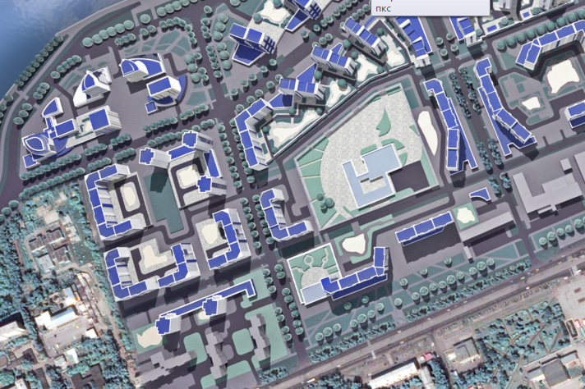
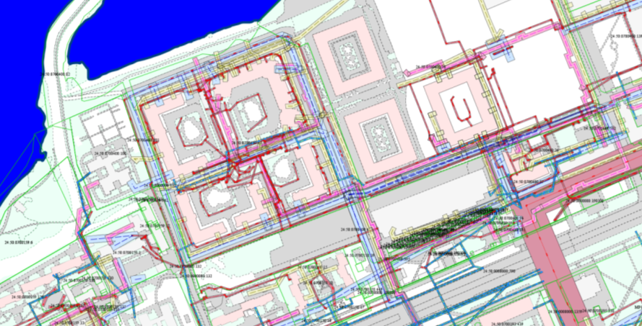
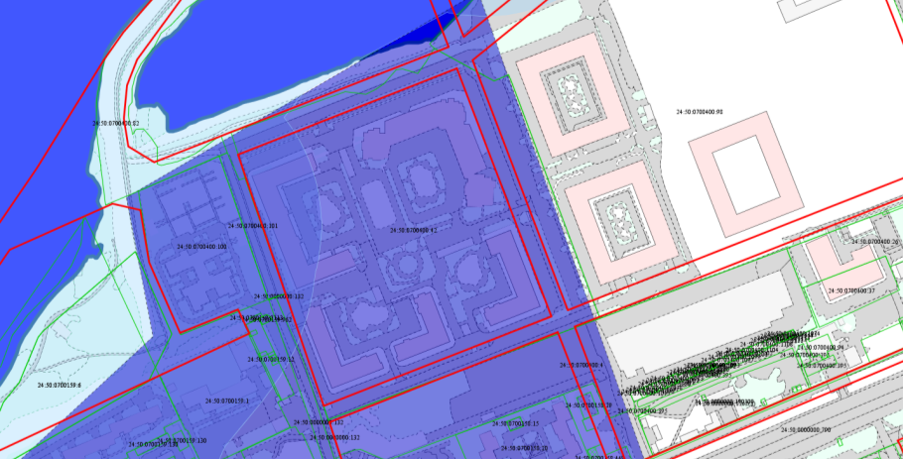
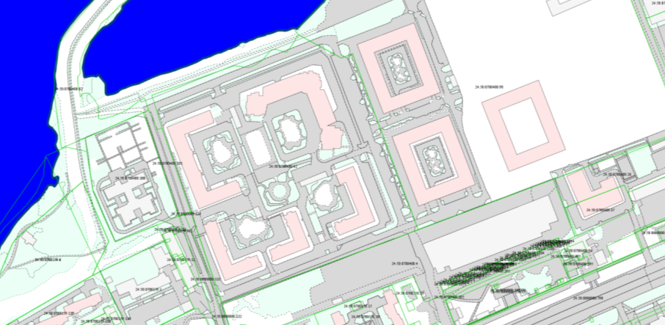
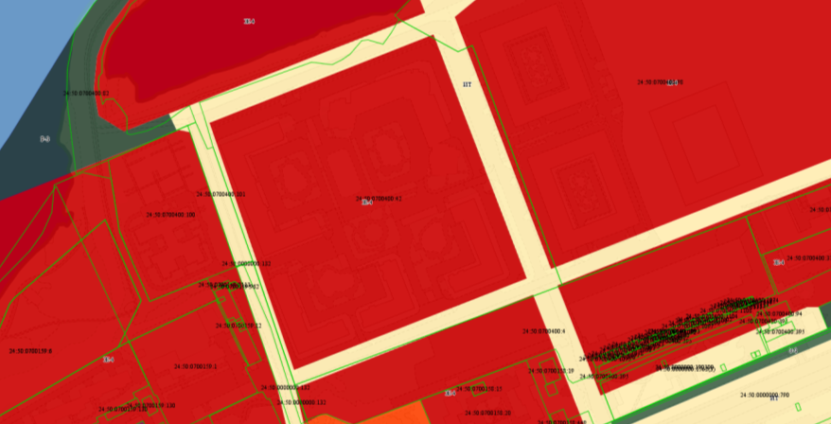
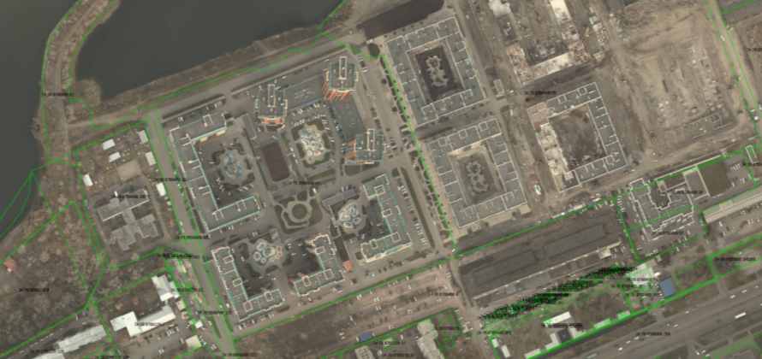
Структура пространственных данных ИСОГД
Документация по планировке территории
Зоны с особыми условиями
Красные линии и границы зон планируемого размещения ОКС
Векторно-цифровой план
Территориальные зоны
Цифровой ортофотоплан

Slide 5
Структура связей ИСОГД
здание
ОКС
Объект проектирования
Строящийся объект
Проект
16 слоев ВЦП
Схема планировочной организации (растр)
Объект изысканий
Инженерные изыскания
Земельный участок
Проектная документация
Градостроительный план
Разрешение на строительство
Разрешение на отклонение от ПДП
Разрешение на ввод
здание
- объект, имеющий графическое отображение на слое
Разрешительная техническая документация
Проект
- объект, имеющий только форму для внесения данных
Разрешение на УРВИ
Дело
- компоновочный элемент
Дело о ЗУ
Дело об ОКС

Slide 6
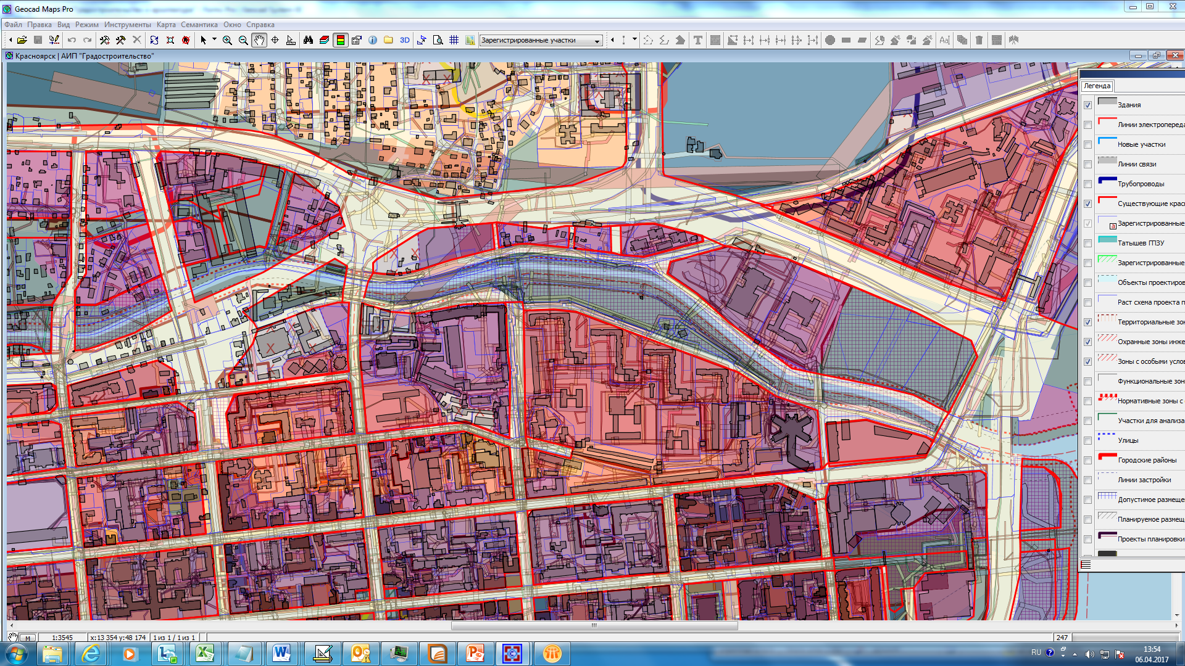
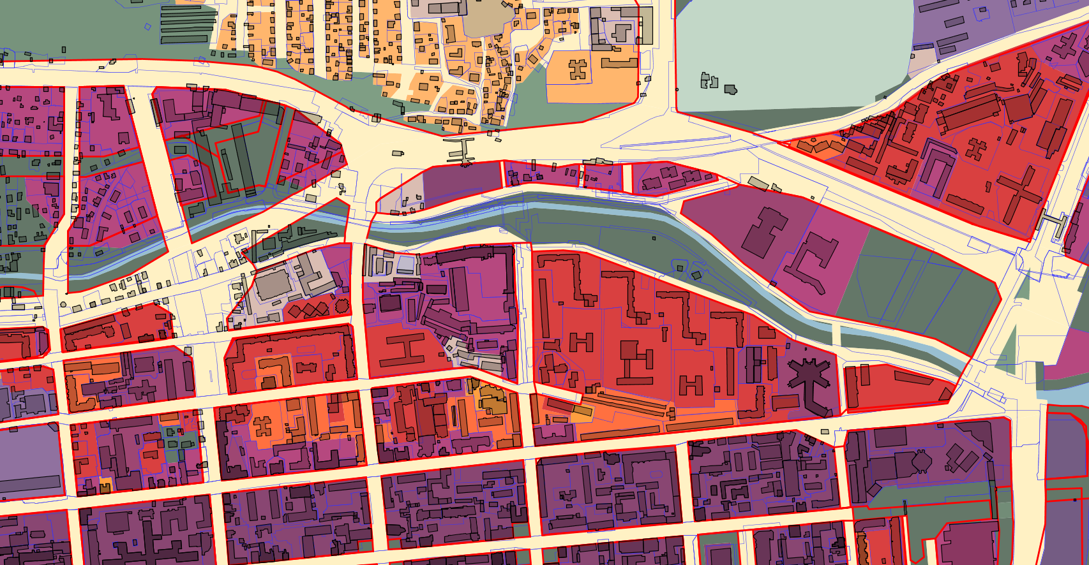
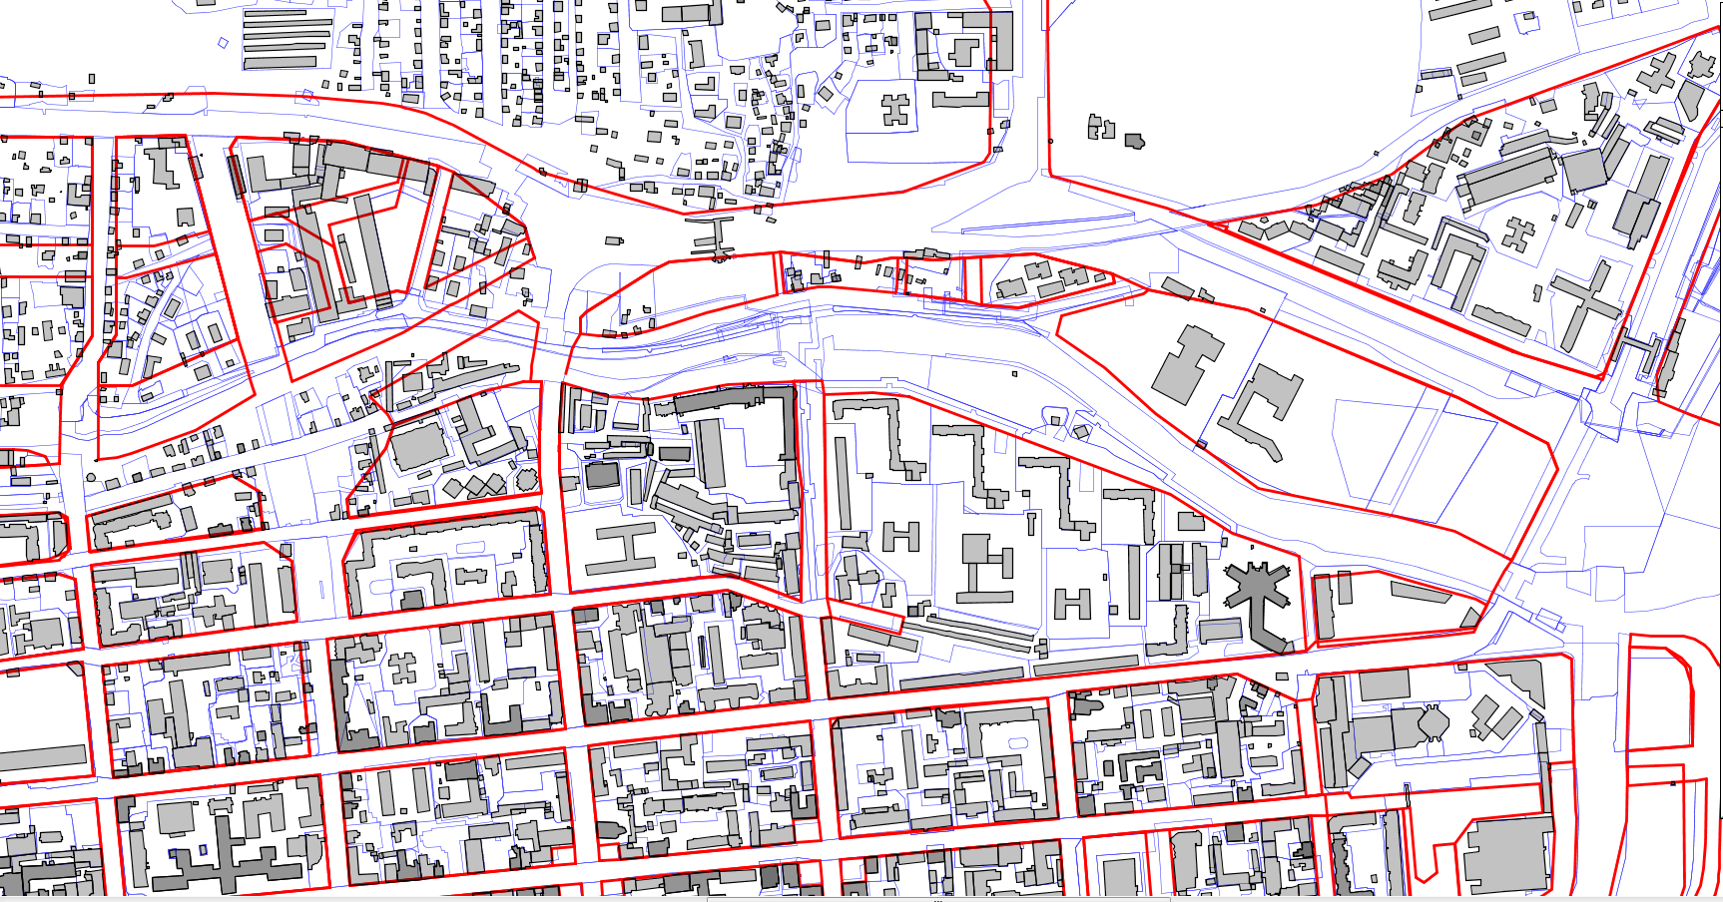
Векторизация всех пространственных данных.
Создание единого векторного цифрового плана города

Slide 7
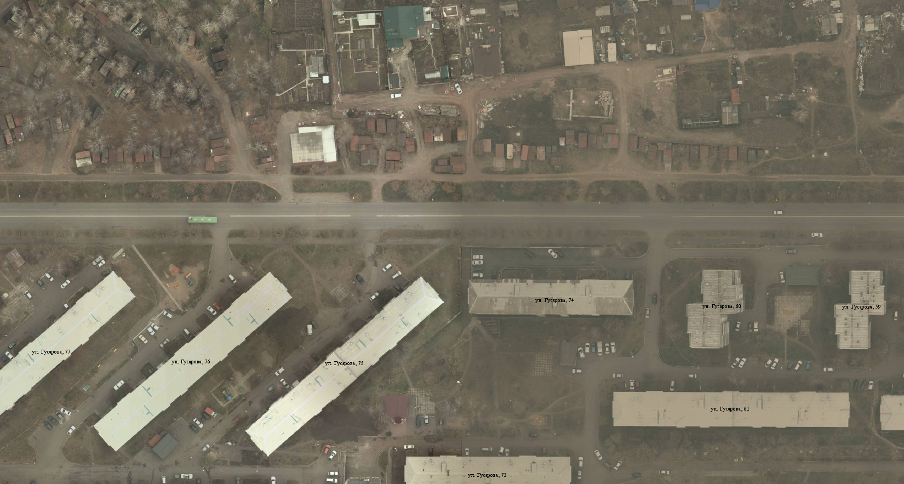
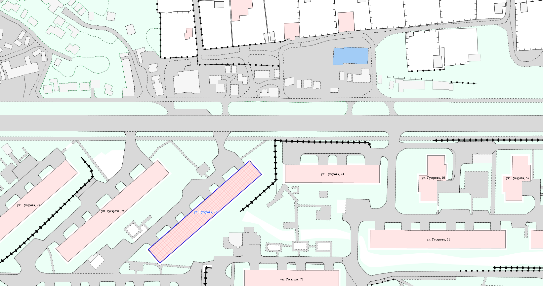
Векторный цифровой план – 16 слоев картографических объектов

Slide 8
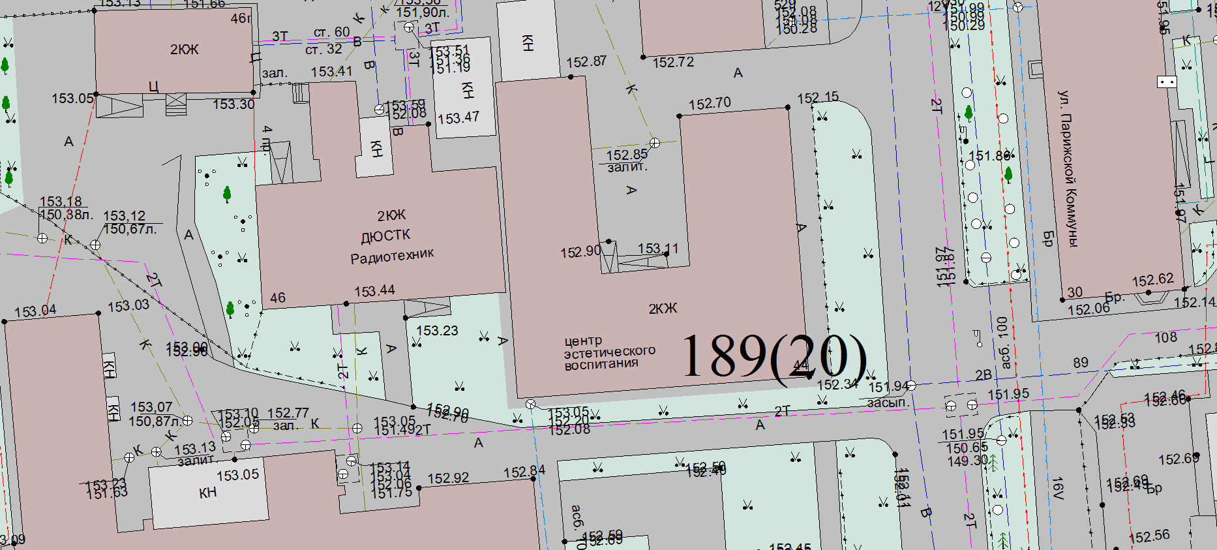
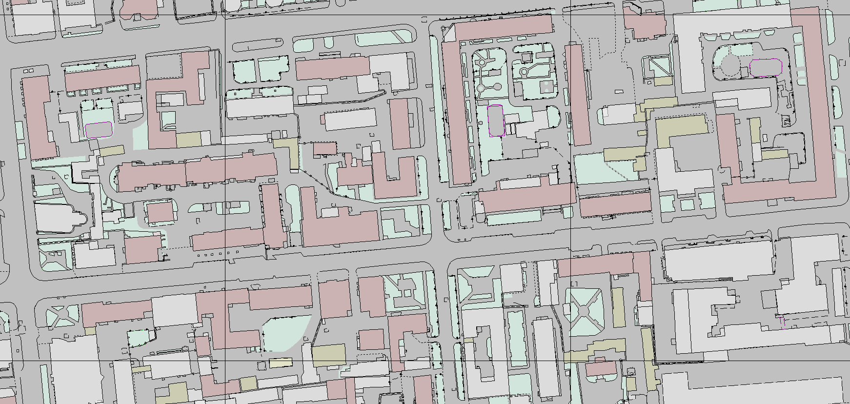
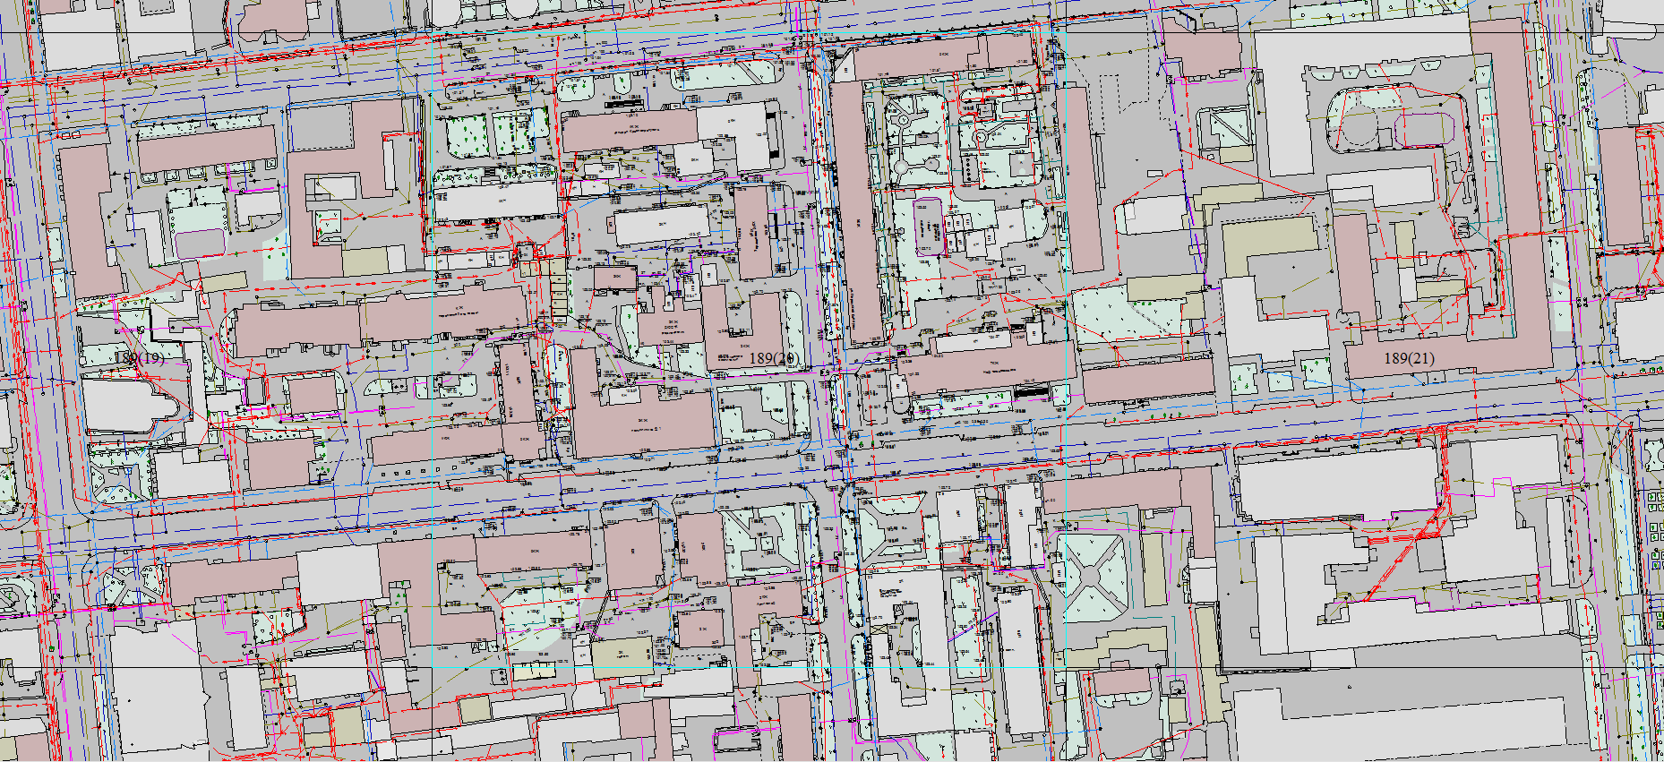
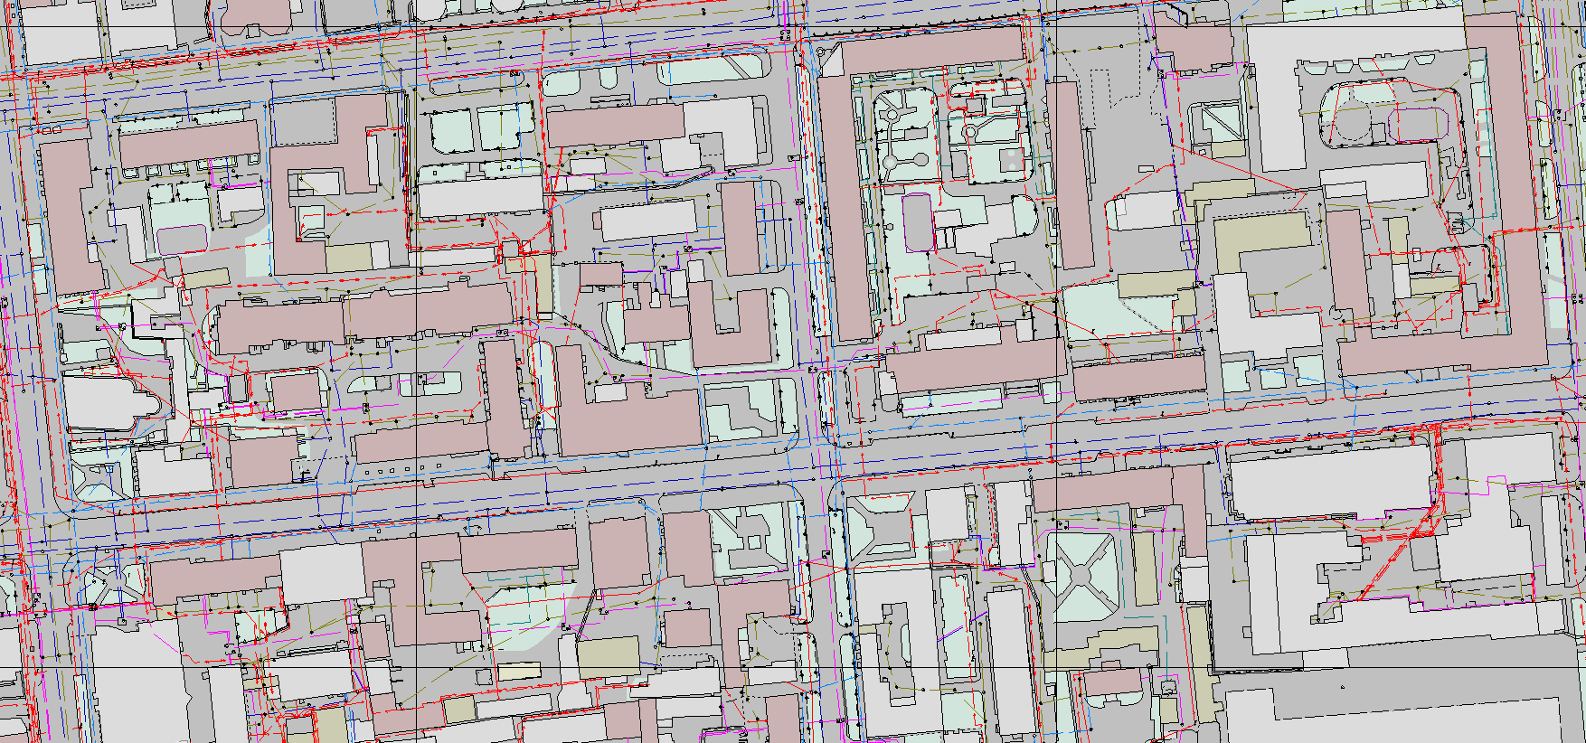
Состав ВЦП
Каждый объект ВЦП связан с формой «Инженерные изыскания»
Описание объектов должно строго соответствовать Классификатору.

Slide 9
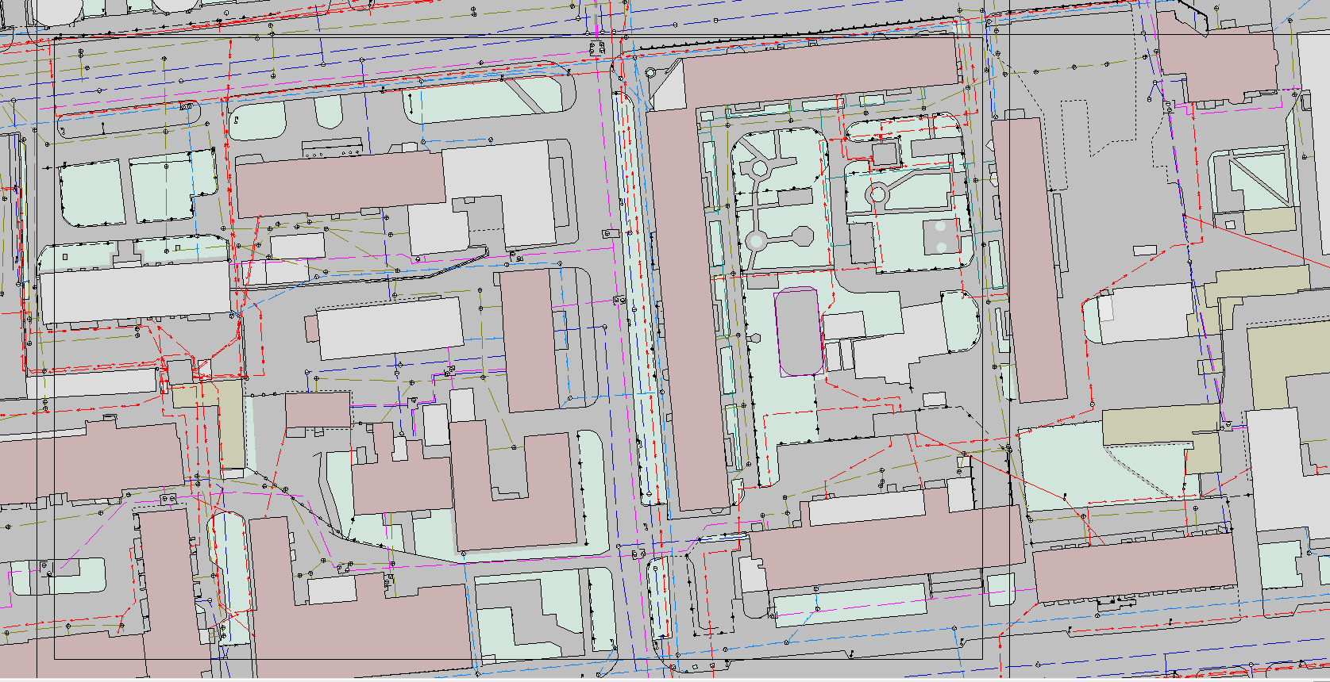
ВЦП позволяет производить любые виды пространственного анализа
Определение количества и видов колодцев на территории квартала.
130 колодцев, из них 15 ХПВ

Slide 10
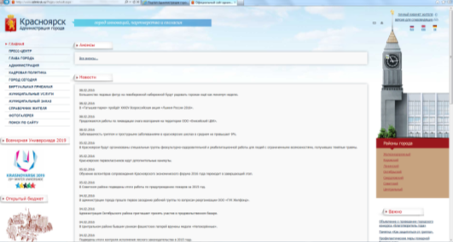
Обновление ВЦП
В настоящее время все организации, выполняющие инженерные изыскания для строительства предоставляют результаты топографо-геодезических работ в едином формате данных, что позволяет интегрировать данную информацию в систему
В результате внесения в ИСОГД результатов инженерных изысканий, предусмотренных ст. 51 Градостроительного кодекса РФ, происходит постоянное обновление цифрового топографического плана города и векторного цифрового плана
Панорама, Кредо, ArcGis, Mapinfo, ПТК СОТО, Полис, AutoCad,
в 2017 году в департамент градостроительства представлены 2950 материалов топографо-геодезических работ в электронном виде
Классификатор
Mif/Mid

Slide 11
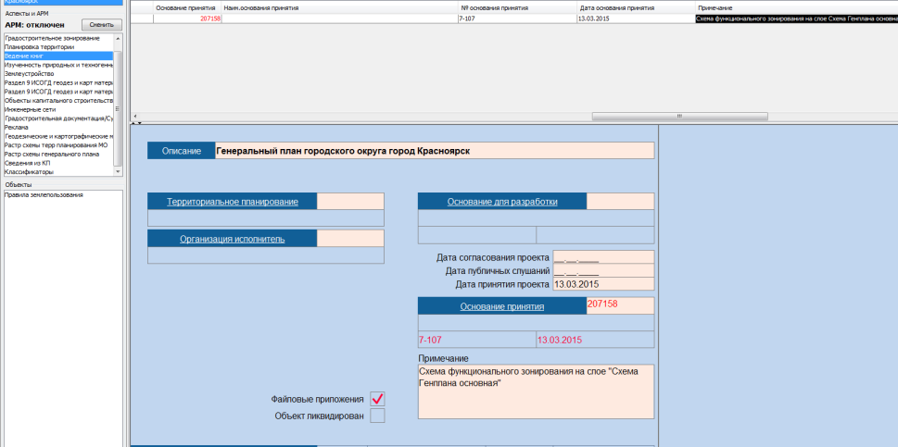
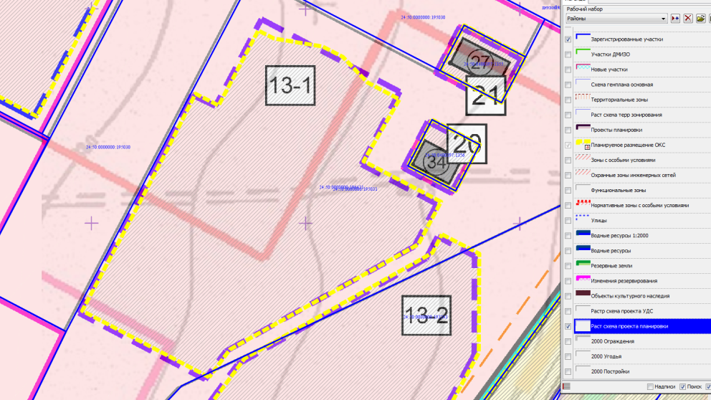
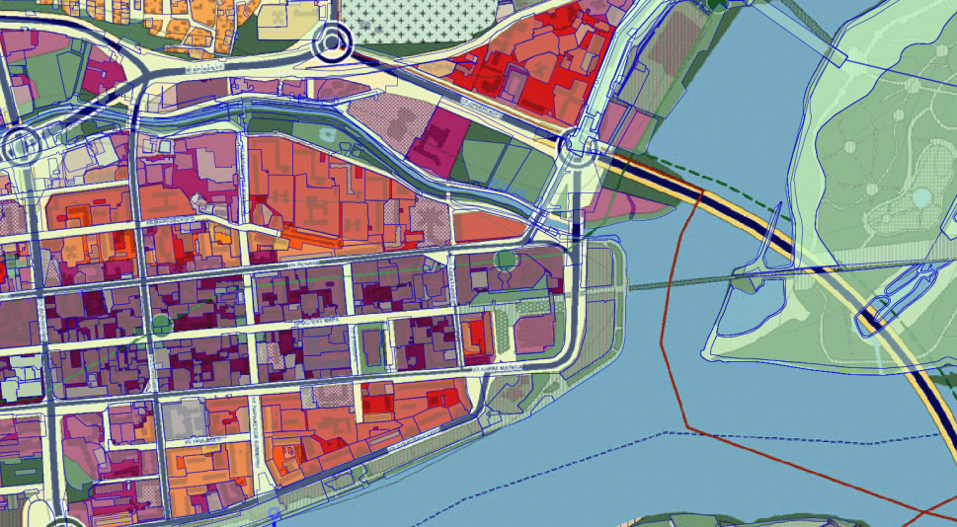
Размещение информации и документов в ИСОГД
Заполнение формы градостроительной документации
Заполнение форм и привязка векторной информации, входящей в состав градостроительной документации
Размещение градостроительной документации
Вектор
Растр

Slide 12
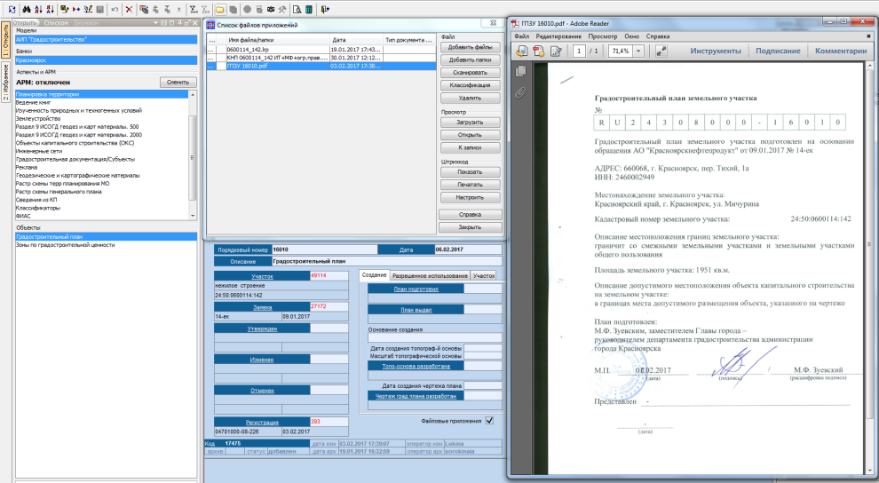
Основным принципом работы внутри системы является выполнение оператором стандартных процедур в рамках автоматизированных рабочих мест, (АРМ) разработанных для конкретного вида деятельности.
Регистрация документов в
Книге регистрации и в электронной Книге хранения
Размещение документа в ЕМ ГИС и регистрация в ИСОГД
04701000-08-226 – регистрационный номер в Книге регистрации документов
Регистрация документа в Книге учета сведений
Карточка регистрации документа
04701000-08-226 – регистрационный номер в Книге регистрации документов

Slide 13
Создание Книг хранения
Создание электронного дела о ЗУ
Ведение ИСОГД на бумажном носителе
Книги хранения документов

Slide 14
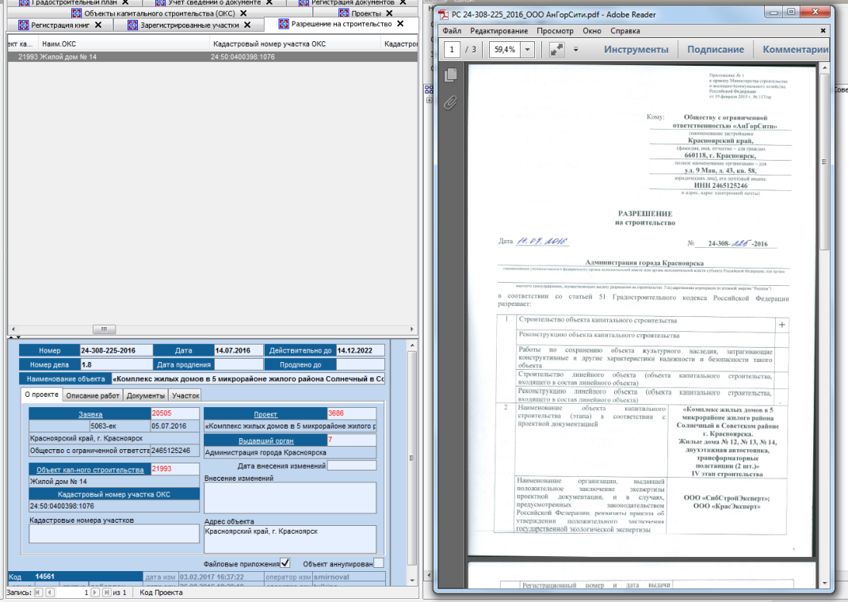
Создание Книг хранения на ОКС
Размещение и регистрация документа на ОКС в ИСОГД
Карточка ОКС
Создание электронного дела об ОКС

Slide 15
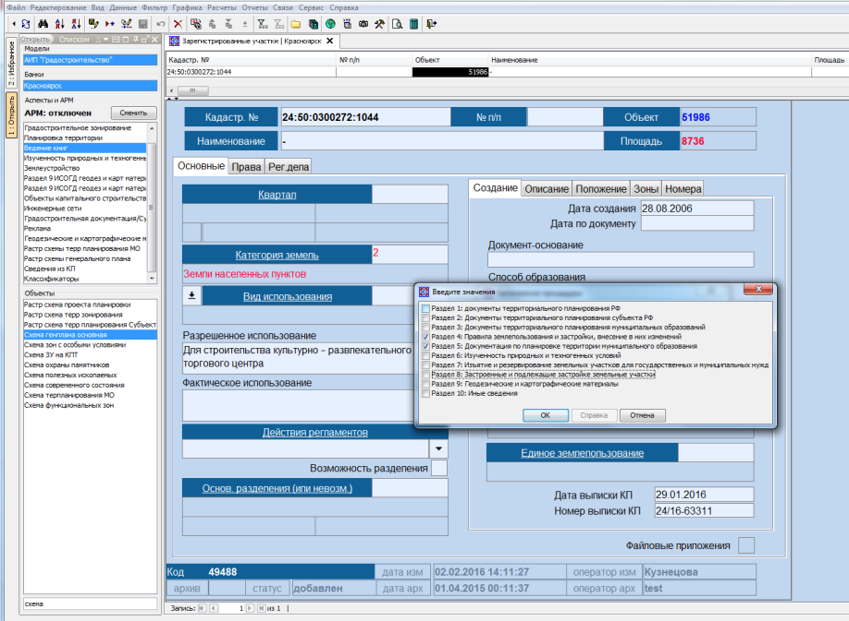
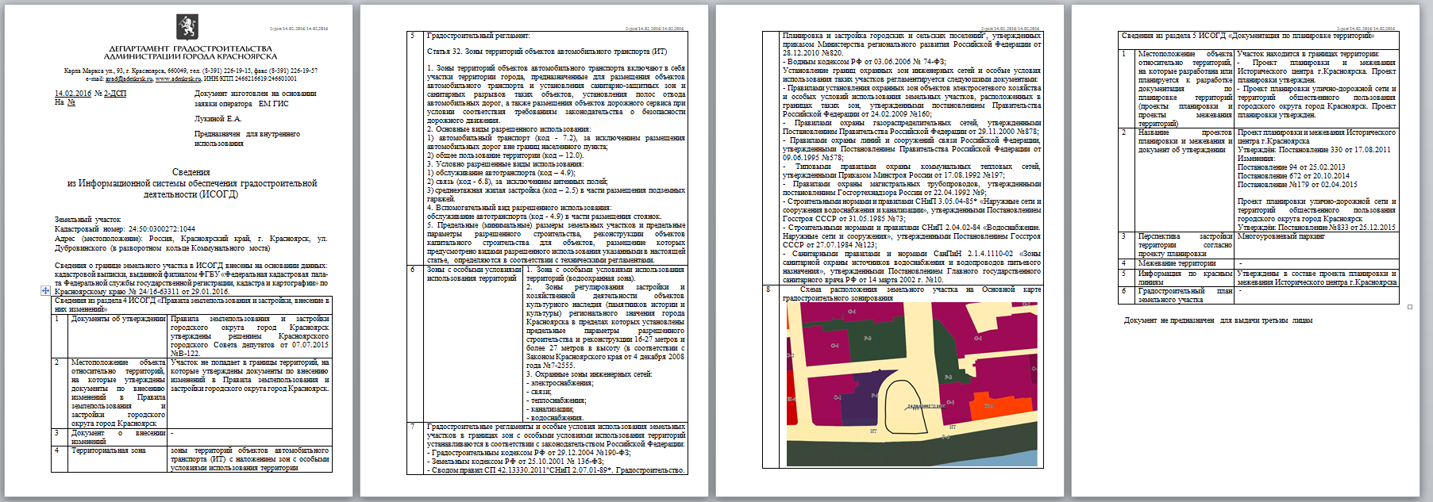
Выдача сведений из ИСОГД
Запуск отчета сведений из ИСОГД
Форма предоставления сведений из ИСОГД предусматривает максимально возможное количество информации, содержащееся в составе разделов
В 2016-2017 годах было зафиксировано более 17000 обращений за предоставлением сведений из ИСОГД
2-дсп/14.02.2016/14.02.2016 – регистрационный номер в Книге предоставления сведений

Slide 16
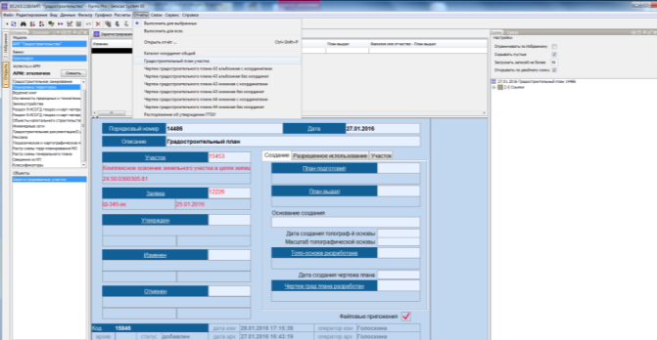
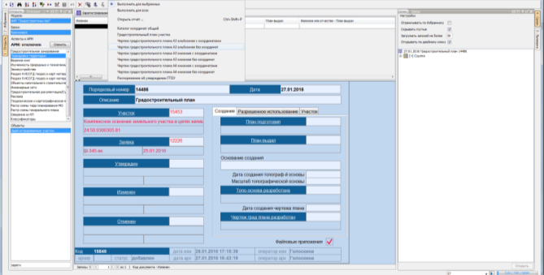
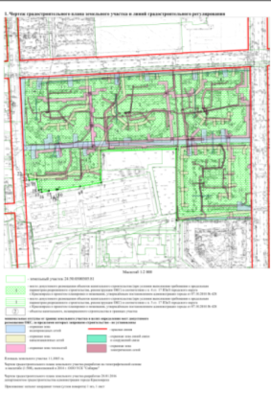
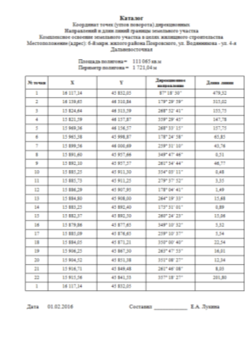
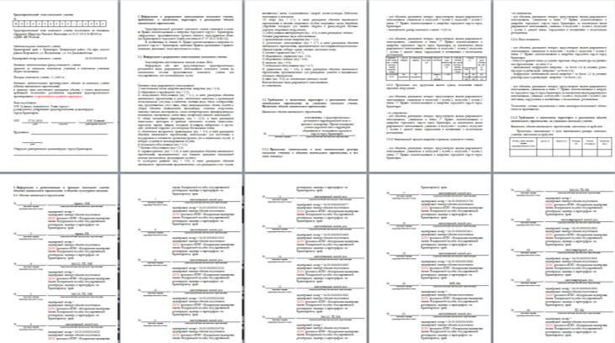
Подготовка Градостроительных планов земельных участков
Создание отчета ГПЗУ
Текстовая часть ГПЗУ

Slide 17
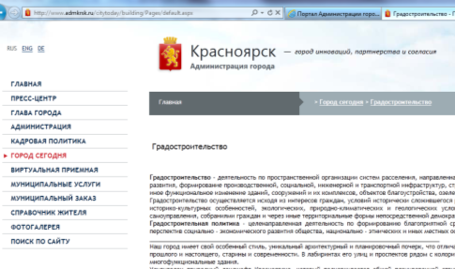
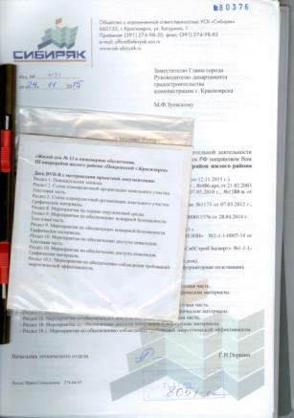
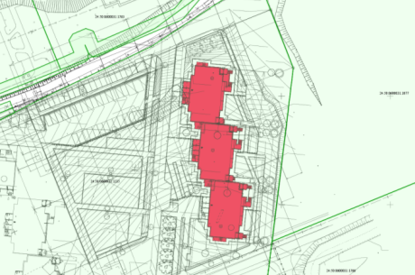
Выдача разрешения на строительство
Для автоматизации процесса выдачи разрешения на строительство департаментом градостроительства разработан Единый стандарт подготовки и предоставления материалов проектной документации в электронном виде
Информация о порядке подачи документов в электронном виде размещена на официальном сайте администрации города. http://www.admkrsk.ru в разделе «Город сегодня/Градостроительство»
Застройщиком формируется пакет документов на бумажном носителе и в виде электронных документов, заверенных электронно-цифровой подписью.
Проектная документация в электронном виде размещается в системе в виде файлов формата Pdf.
Схема планировочной организации в формате растровой копии чертежа с графической привязкой размещается в плане территории

Slide 18
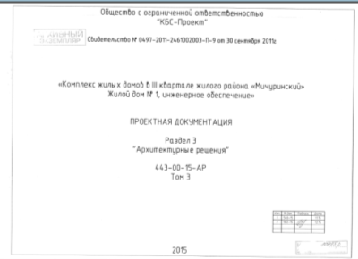
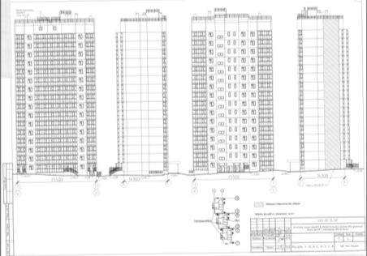
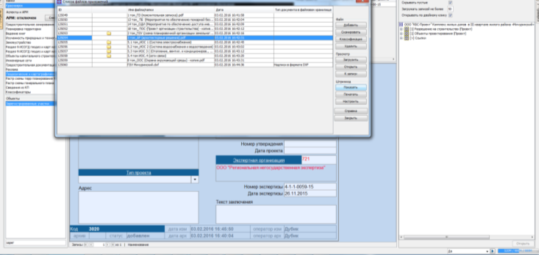
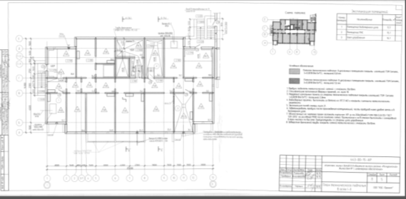
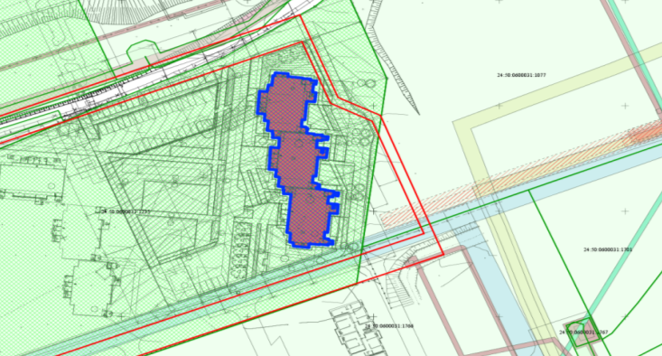
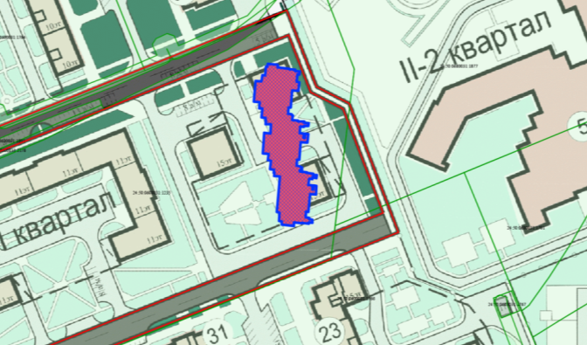
Выдача разрешения на строительство
Создание объекта капитального строительства, заполнение его проектных характеристик объекта, внесение необходимой документации
Внесение графической информации о проектируемом объекте в план территории и проверка на соответствие градостроительному плану
Проверка проектируемого объекта на соответствие документации по планировке территории

Slide 19
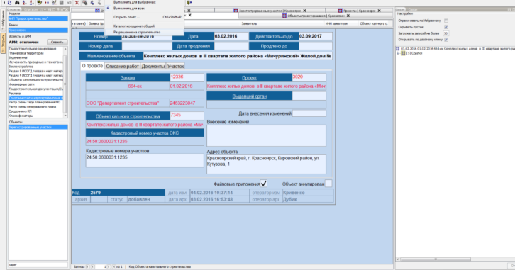
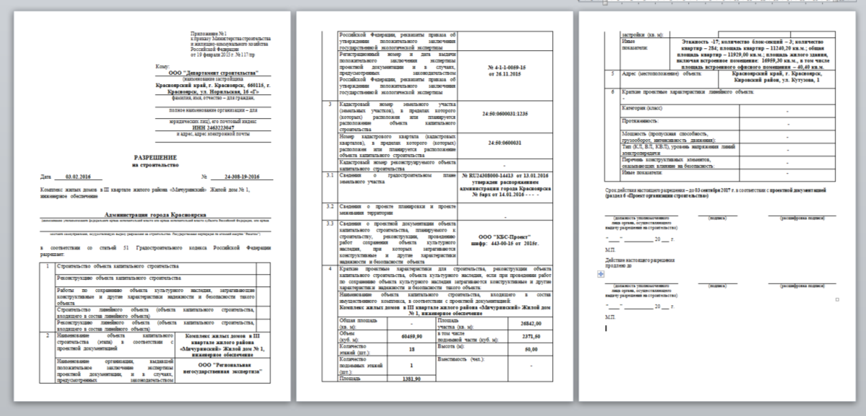
Выдача разрешения на строительство
Подготовка отчета «Разрешение на строительство объекта»

Slide 20
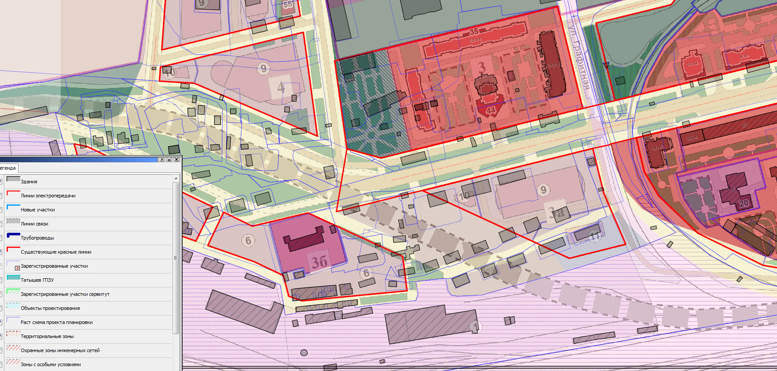
Использование базовых стандартов на местном уровне
Для осуществления комплексного и устойчивого развития территории муниципального образования департаментом градостроительства на основе Приказа Минэкономразвития РФ от 07.12.2016 №793 «Об утверждении Требований к описанию и отображению в документах территориального планирования объектов федерального значения, объектов регионального значения, объектов местного значения» разработаны Требования к описанию объектной графической информации графических материалов, чертежей проекта планировки и межевания
Схема подготовки и согласования ППи М
ТЗ ВЕКТОР
Изготовление ППиМ ВЕКТОР
Одновременное рассмотрение материалов ППиМ всеми структурными подразделениями
Системная проверка
Размещение в ЕМ ГИС для проверки
Размещение на публичном информационном сервисе проекта ППиМ
Утверждение ППиМ
Регистрация в ИСОГД и размещение в ЕМ ГИС и на публичном сервисе утвержденного ППиМ

Slide 21
Осуществление информационного взаимодействия
Физические, юридические лица
Органы власти
Надзорные органы
Федеральные ГИС и ВЭБ сервисы
ЕПГУ
МФЦ
ВЭС
Электронный сервис МУ
СЭД
Росреестр
Электронный сервис МУ
СЭД
СМЭВ
Енисей ГУ
СМЭВ
Енисей ГУ
ИСОГД
ЕМ ГИС
МУ по выдачи сведений из ИСОГД и ГПЗУ
Публичный
информационный ресурс

Slide 22
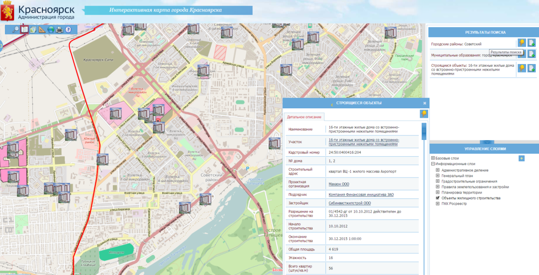
Интерактивная карта города Красноярска
В настоящее время на основе раздела ИСОГД базовой платформы ЕМ ГИС реализован проект Интерактивная карта города Красноярска, где содержится вся информация о градостроительной деятельности, предусмотренная к открытому опубликованию
Строящиеся объекты жилищного строительства
http://www.admkrsk.ru
Официальный сайт администрации города Красноярска, раздел «Город сегодня. Градостроительство»

Slide 23
Администрация г. Красноярска
Благодарим за внимание

